Slide 1
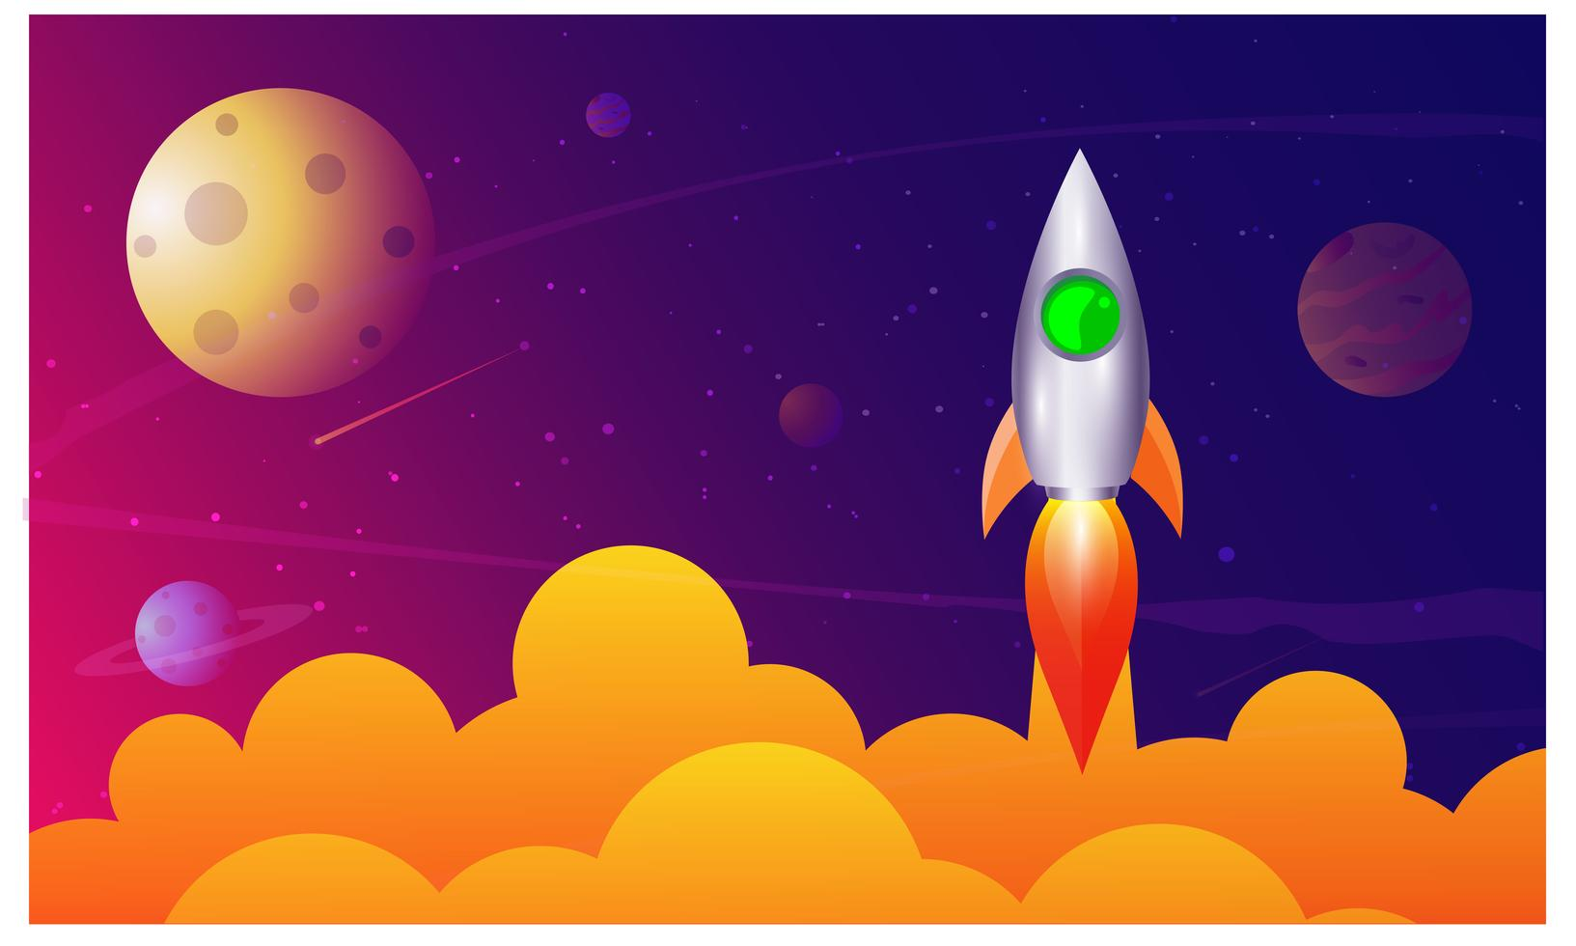
Невиданный космос
Педагогический колледж Nº 1
им. Н.А. Некрасова Санкт-Петербурга
Подготовили студентки группы 2-1/4
Иванова Екатерина
Егорова Ксения
Лукасевич Полина
Класс 2Д
Дата 11.04.2024

Slide 2
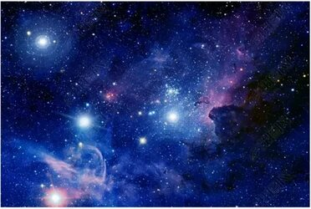
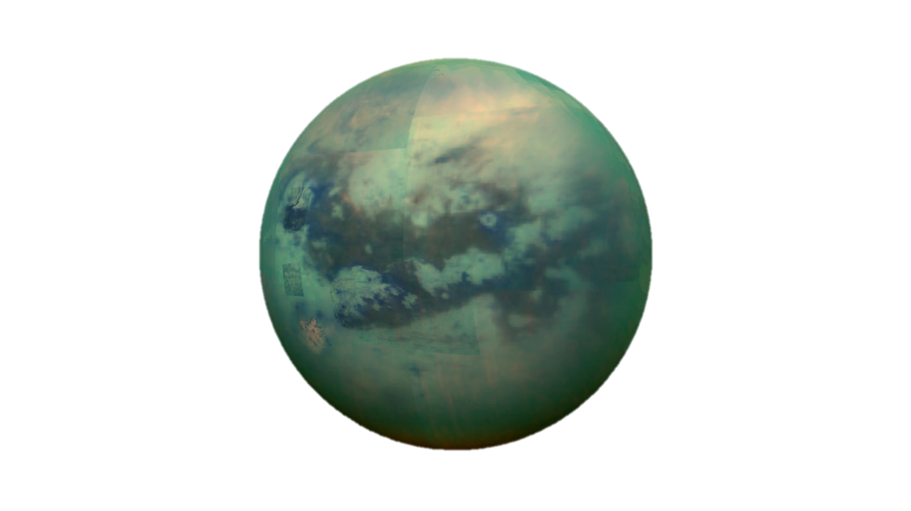
Титан
Оказывается, что в нашей Солнечной системе существует тело, напоминающее нашу планету. Его именуют Титаном, и он является спутником планету Сатурн. Он также имеет моря, вулканы, плотную атмосферу, как и наша планета. Удивительно, но даже расстояние между Титаном и Сатурном равно расстоянию между нами и Солнцем, и даже соотношение веса этих небесных светил равно соотношению веса Земли и Солнца. Под поверхностью Титана существует океан, который состоит на 90% из воды, остальные 10% могут быть сложными углеводородами.

Slide 3
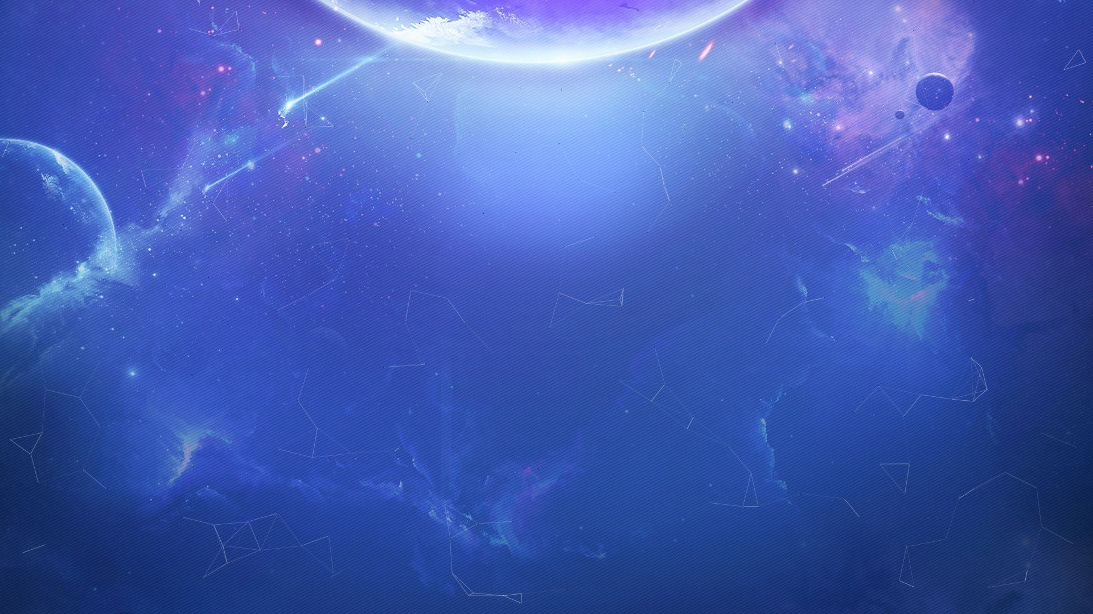
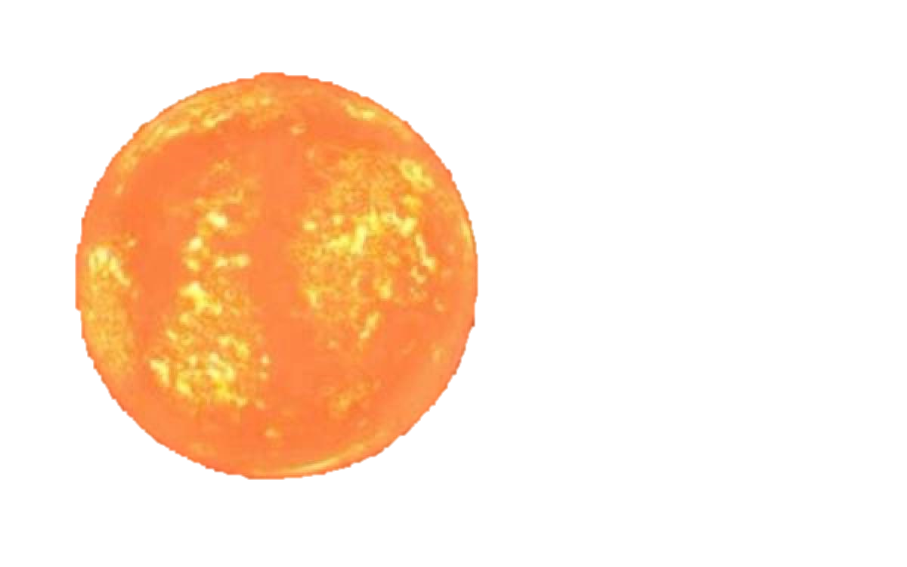
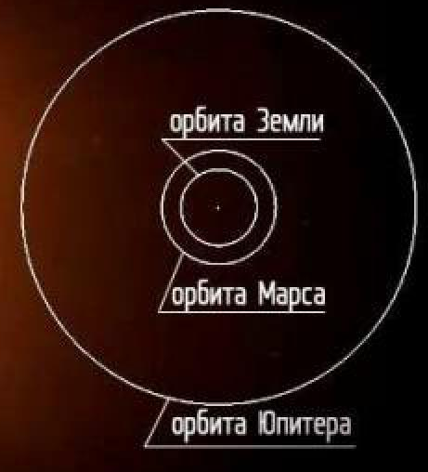
Вторая самая большая звезда в космосе
Эта звезда расположена в созвездии Лебедя.
Это гипергигант, который почти в миллион раз больше Солнца

Slide 4
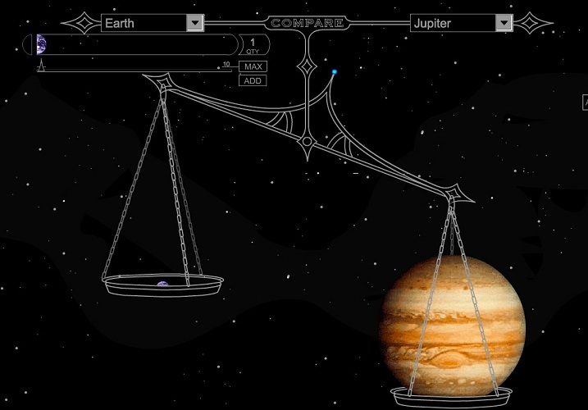
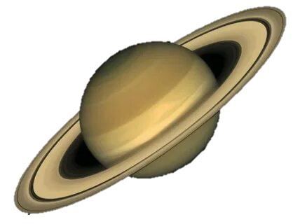
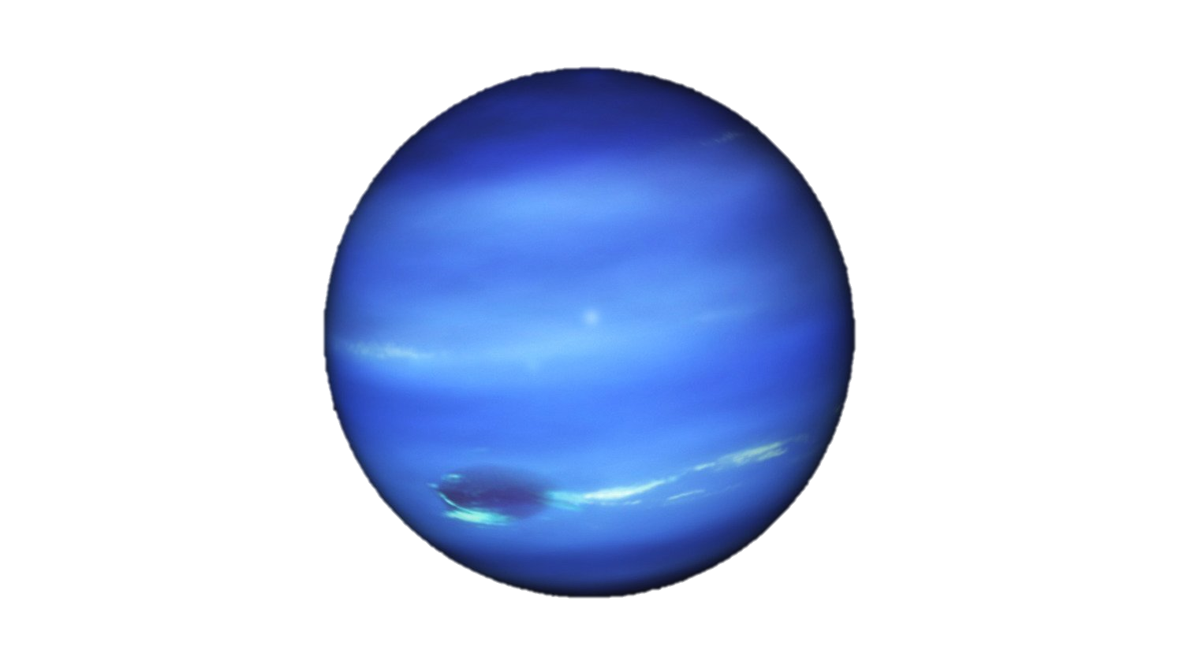
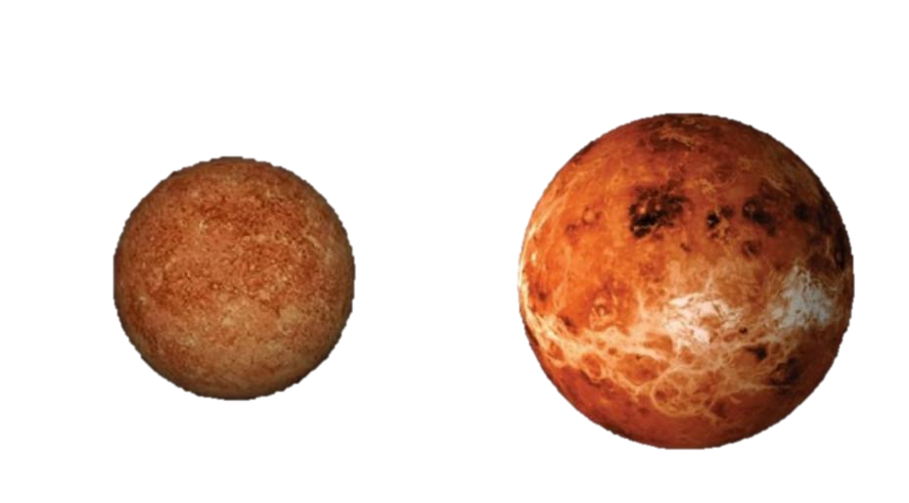
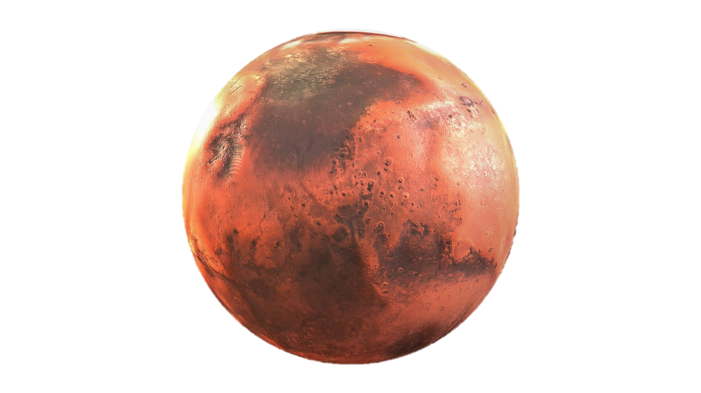
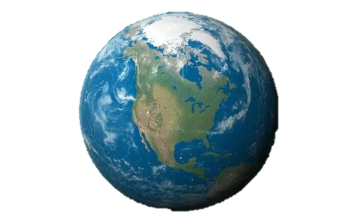
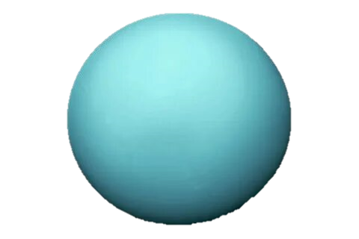
Юпитер
Юпитер весит вдвое больше, чем все наши планеты вместе

Slide 5
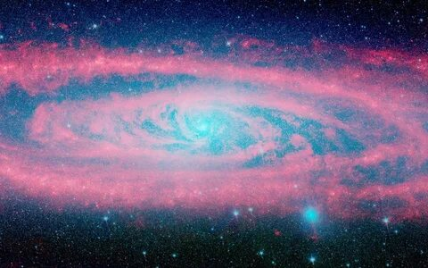
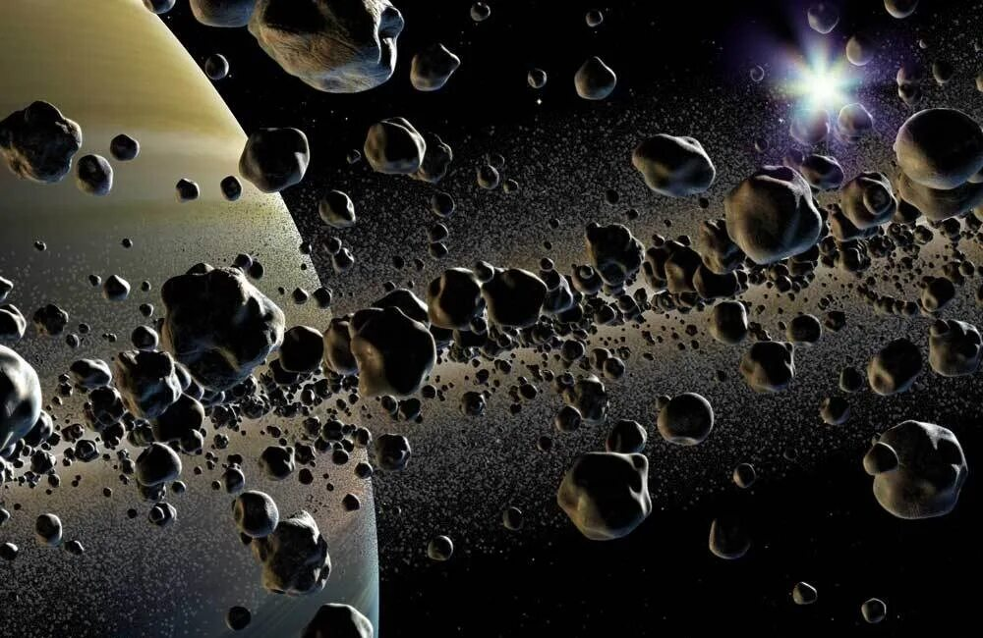
Кольца Сатурна
Кольца Сатурна состоят из миллиардов кусков льда и камня. Размеры этих обломков варьируются от крупицы соли до небольшой горы.

Slide 6
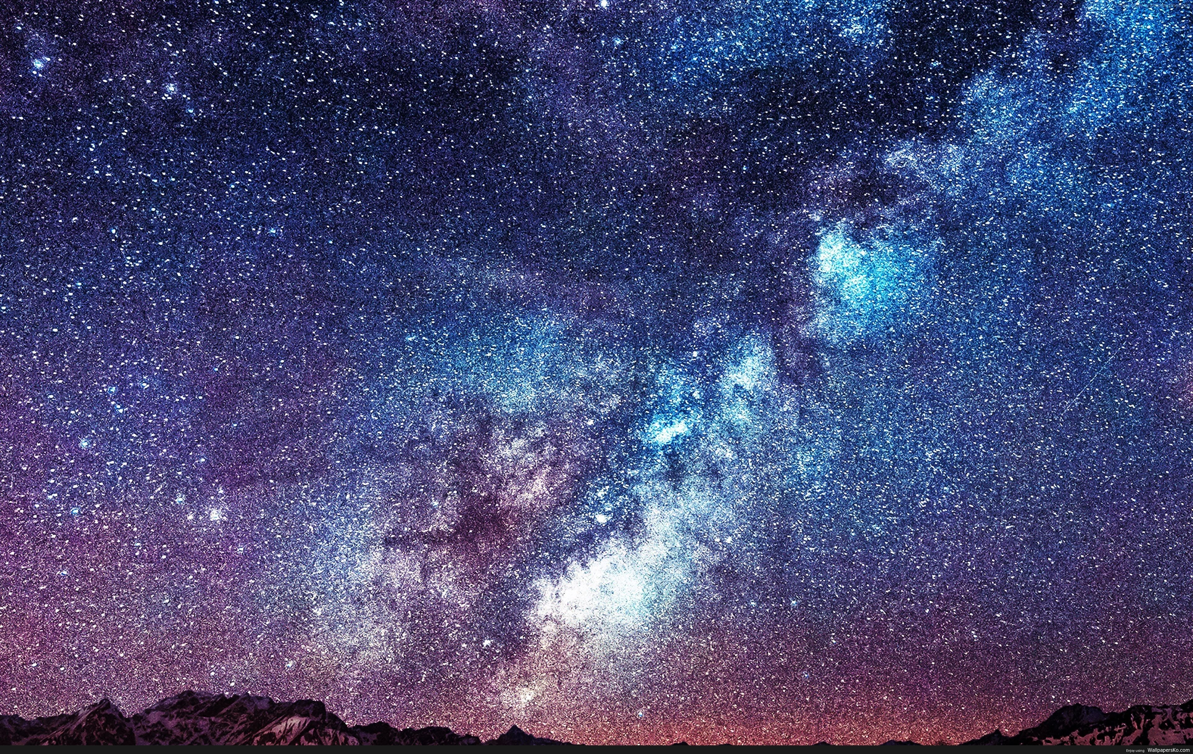
Звезды в космосе
Количество звезд в космосе превосходит во много раз количество песчинок на Земле

Slide 7
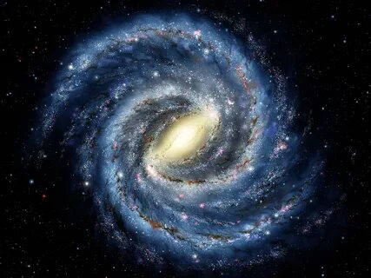
Появление звезд
Около сорока новых звезд появляется в нашей галактике каждый год.

Slide 8
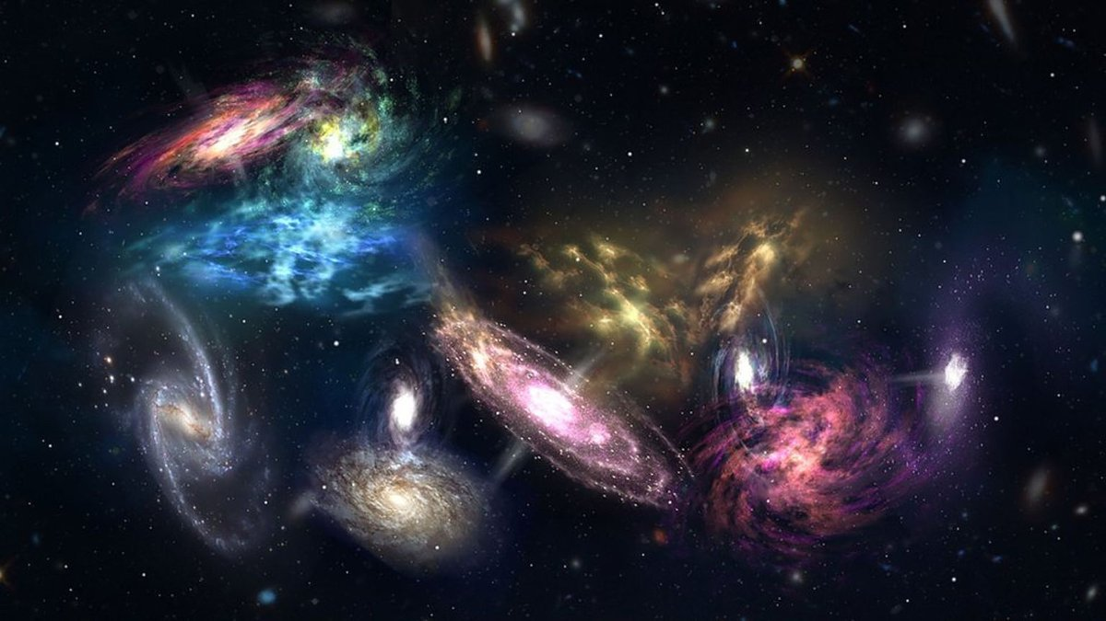
Количество галактик во Вселенной
Вселенная неизмеримо большая.
Существует более 100 миллиардов галактик, каждая из которых содержит миллионы и миллиарды звезд.

Slide 9
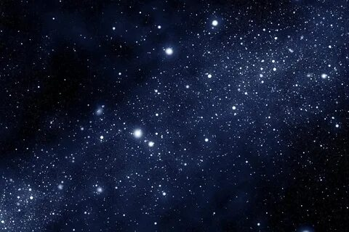
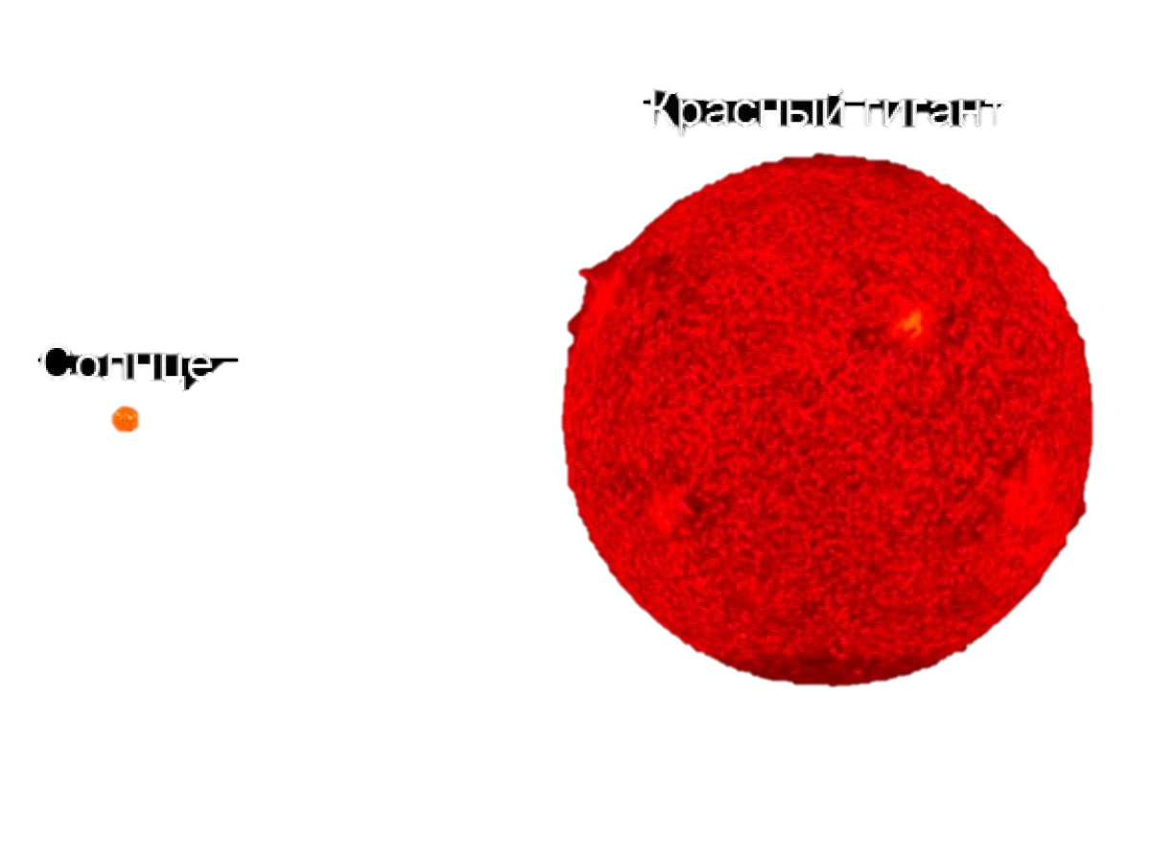
Звезды-гиганты
В космосе обитают настоящие звёзды-гиганты, масса которых в 8 или больше раз превосходит солнечную массу.

Slide 10
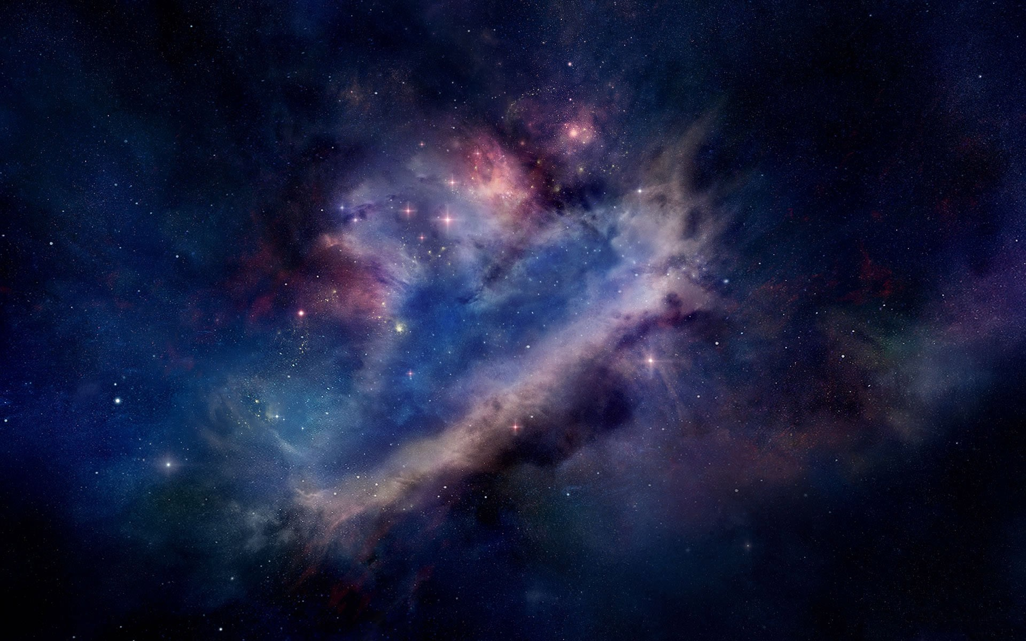
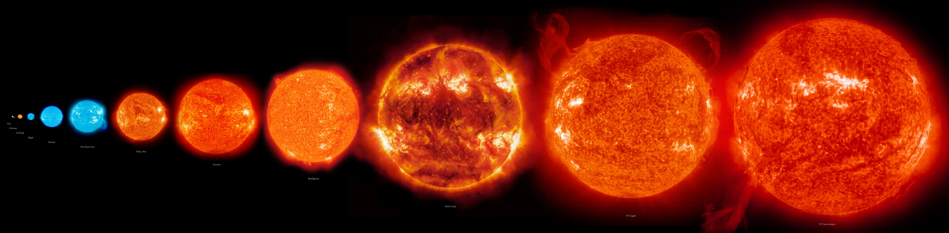
Солнце
Солнце «худеет» на миллиард килограммов в секунду. Это связано с солнечным ветром – потоком частиц, которые двигаются с поверхности этой звезды в разные направления.

Slide 11
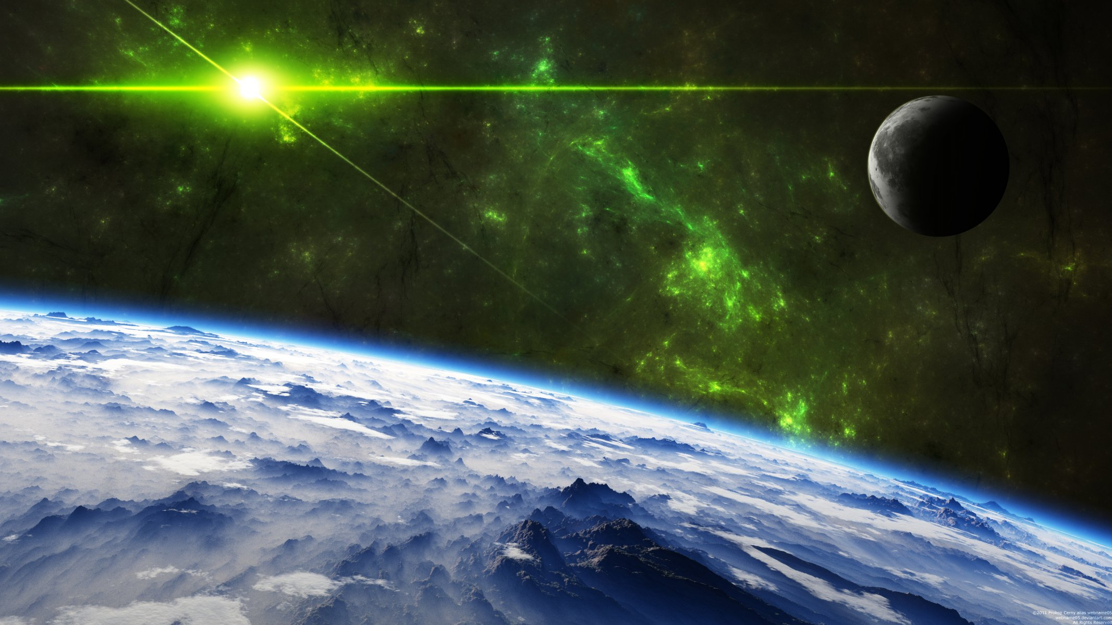
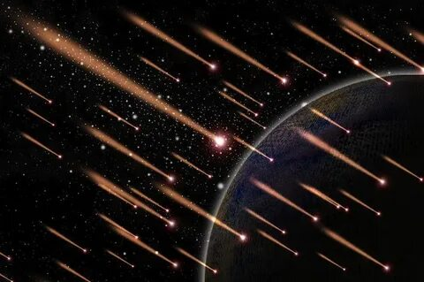
Падение метеоритов
Каждые сутки на Землю падает порядка 200 тысяч метеоритов.

Slide 12
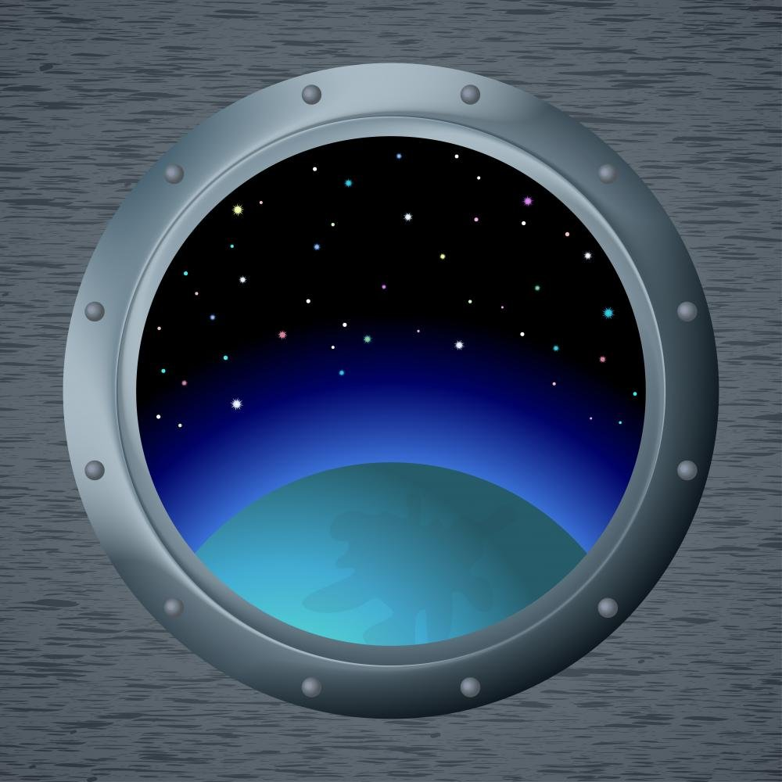
Правила работы с клеем
Работу выполнять за столом.
Подготовить свое рабочее место: аккуратно и удобно расположить необходимые материалы.
Внимательно выслушивать задание учителя.
При работе с клеем необходимо быть аккуратным: не вытирать руки об одежду, не пачкать руки, лицо, костюм, не пачкать стол, за которым работаешь.
Нельзя: брать клей в рот, тереть грязными руками глаза.
По окончании работы привести в порядок рабочее место.
Тщательно вымыть руки с мылом.
1.Думай, слушай, высказывайся.
2. Говори спокойно ясно, только по делу.
3. Уважай мнение других.
4. Записывай идеи.
5.Не спрашивай у учителя, спрашивай у группы.
6. В группе равные возможности успеха.
7. Не бери всю инициативу на себя.
8.Помогай товарищам, если они об этом просят.
7.Точно выполняй возложенную на тебя роль.
9. Не жди подсказки.
10. Успех команды зависит от каждого.

Slide 13
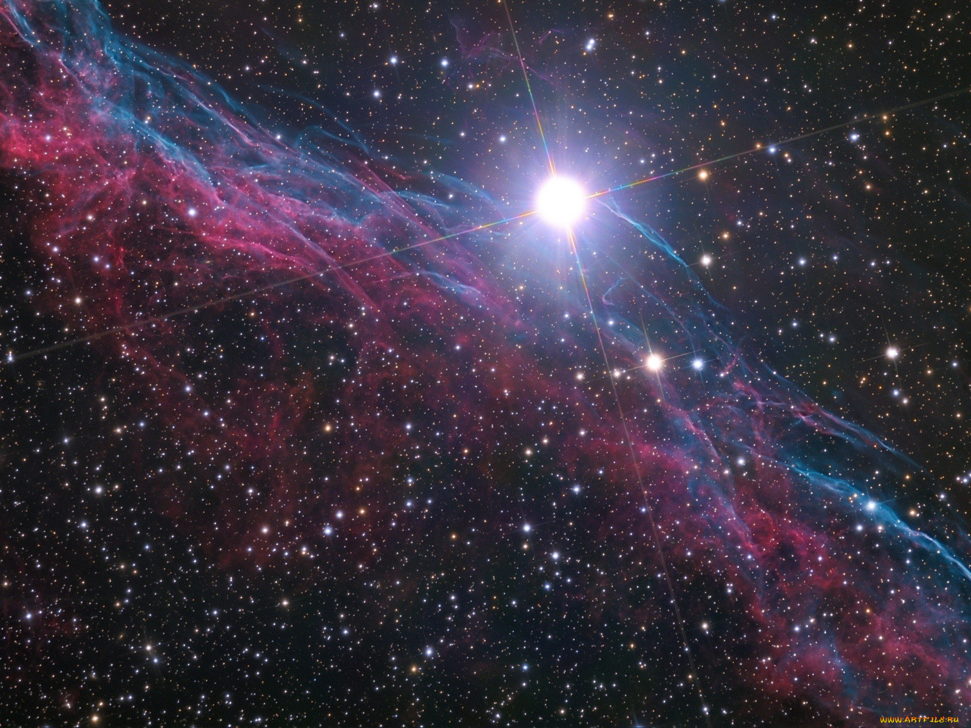
Спасибо за внимание

